Slide 1
Suomen Shakkiliitto
18.2.2017

Slide 2
Urheilun keskusjärjestöjen lähihistoria
Ennen
vuotta 2013
Nuori Suomi
Suomen Liikunta ja Urheilu
Suomen Kuntoliikunta-
liitto
Suomen
Olympia-
komitea
Valtakunnallinen liikunta- ja urheiluorganisaatio
VALO
Suomen
Olympia-
komitea
Vuodet
2013-16
Vuosi 2017→
Suomen Olympiakomitea

Slide 3
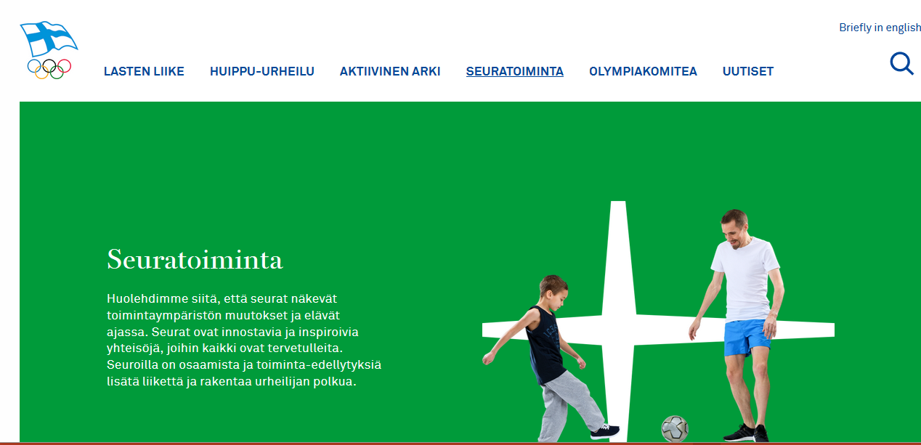

Slide 4
Vastuullisuus urheiluyhteisössä
Eettiset periaatteet ovat arvovalintoja, joita tehdään päivittäin liikunnan ja urheilun arjessa. Urheiluyhteisön Reilun Pelin ihanteet ja tavoitteet sisältää viisi pääperiaatetta:
Jokaisen tasavertainen mahdollisuus liikuntaan ja urheiluun
Vastuu kasvatuksesta
Terveyden, turvallisuuden ja hyvinvoinnin edistäminen
Rehellisyys ja oikeudenmukaisuus
Luonnon kunnioittaminen ja kestävään kehitykseen pyrkiminen
Eettiset periaatteet pohjautuvat osin olemassa olevaan lainsäädäntöön sekä erilaisiin kansainvälisiin sopimuksiin ja säännöstöihin. Ennen kaikkea eettiset periaatteet ovat kuitenkin arvovalintoja, joita tehdään päivittäin liikunnan ja urheilun arjessa. Reilu Peli on kaikkien liikunnan ja urheilun toimijoiden oikeus ja velvollisuus.

Slide 5
Päätä oikein -aineisto
Seurajohtajan käsikirja on kaikille seuroille ja järjestöissä työskenteleville tarkoitettu lainsäädännön tietopankki.
Koko Päätä oikein -aineisto löytyy PDF-muodossa
https://www.olympiakomitea.fi/seuratoiminta/peruspalvelut/tietoa-peruspalveluista/
Seuran hallinto
Seura työnantajana
Seuran työnantajavelvoitteet
Seuran varainhankinta ja verotus
Seuran talous
Seura toiminnan järjestäjänä
Seuran mallisäännöt word-pohja (päivitetty 30.10.2014)
https://storage.googleapis.com/valo-production/2016/12/seuratoiminnan-mallisaannot-141030-.pdf

Slide 6
Urheiluseuratoiminnan tsekkauslista
Seuran johtaminen
Seuralla on selkeästi kuvattu toiminta-ajatus ja ajantasaiset säännöt.
Seuralla on kirjallinen toimintasuunnitelma.
Seuran jäsenluettelo on ajan tasalla.
Seuran työntekijöillä on kirjallinen työsopimus ja työtehtävät on kuvattu kirjallisesti, mikäli seuralla on työntekijöitä.
Seuran kaikkien joukkueiden/ryhmien tilit ovat seuran valvonnassa ja tilinpäätöksessä.
Seura on tietoinen lasten ja nuorten turvallisuutta edistävistä toimintatavoista ja niitä koskevista suosituksista. (=lasten kanssa työskentelevien rikosrekisteriotteen tarkastus)
Harrastajien mukaan saaminen ja seuratoimijoiden rekrytointi on suunnitelmallista.
Seuran urheilutoiminta
Seuran ohjaajat ja valmentajat sekä muut seuratoimijat ovat koulutettuja ja heidän osaamisen kehittäminen on suunnitelmallista.
Lapsille ohjattu harjoittelu on monipuolista. Seura ei estä muiden lajien harrastamista.
Seura kannustaa harrastajia omaehtoiseen liikkumiseen.
Seuratoiminnassa mukana olevat aikuiset käyttäytyvät esimerkillisesti. (vrt. käytöstavat, päihteet…)
Seuran viestintä
Seuralla on toimivat ja ajan tasalla olevat nettisivut.
Seuran kotisivuilla kerrotaan toiminnan oleellisimmat asiat seuran jäsenille ja muille kiinnostuneille, ennen kaikkea lasten vanhemmille.

Slide 7
Oman seuran analyysi
Oman seuran analyysi -työkalu on ilmainen tapa käynnistää seurassa keskustelu seuran nykytilanteesta!
Helppokäyttöinen sähköisen kysely, jonka avulla kartoitetaan seuran toimivuutta. Linkin takaa löytyy lyhyt Kyselylomakkeen avulla arvioidaan seuraa kahdeksasta eri seuratoiminnan ulottuvuudesta.
Oman seuran analyysiin ja jatkotoimenpiteiden pohdintaan voi kysyä apua liikunnan ja urheilun aluejärjestöiltä, omasta lajiliitostasi tai muista valtakunnallisista järjestöistä
Tutustu Oman seuran analyysin kokonaistulosten yhteenvetoon tästä >>

Slide 8
HelpDesk
Urheiluseuratoiminnassa voi tulla joskus vastaan kysymyksiä, joita itse ei osaa ratkaista tai joiden ratkaisemisessa haluaa tukea ulkopuoliselta asiantuntijalta. Näissä tapauksissa voit täyttää Seuratoiminnan HelpDesk- yhteydenottopyyntölomakkeen, jonka jälkeen sinuun yhteydessä joko sähköisesti tai puhelimitse.

Slide 9
Seuratoiminnan hallinnon koulutukset
Aluejärjestöt tarjoavat kaikkien lajien seuratoimijoille koulutusmahdollisuuksia, jotka auttavat kehittämään seuran toimintaa.
Tällä hetkellä tarjolla olevia koulutussisältöjä:
Hyvän seuran hallinto
Hyvän seuran verotus
Hyvän seuran viestintä
Yhteisöllisyys ja ihmisten johtaminen hyvässä seurassa
Urheilun johtaminen hyvässä seurassa
Hyvä seura työnantajana
Liikunnan aluejärjestöt tarjoavat myös erilaisia räätälöityjä koulutuksia ja tilaisuuksia seurajohdolle, näitä voi tiedustella suoraan liikunnan aluejärjestöiltä.

Slide 10
Urheiluseurojen taloushallinnon verkkokoulutus
Seurojen taloushallinnon koulutus on verkkokoulutus. Verkkokoulutus koostuu kuudesta n. 10-15 min opintojaksosta.
Koulutussisällöt ovat seuraavat:
Yhdistyksen talouden suunnittelu ja periaatteet
Yhdistyksen säännöt
Toimintasuunnitelman ja talousarvion laadinta
Talouden toteutus ja seuranta
Kirjanpito ja tilinpäätös
Hyvä hallintotapa
Koulutus sopii hyvin seurojen hallitusten jäsenille sekä pää- ja ototoimisille taloushallinnon vastuuhenkilöille.
Koulutus maksaa 60 €. Tilaa tunnukset verkkokoulutukseen täältä. Tunnukset ovat voimassa kuusi viikkoa.
Koulutus on tehty Valon ja Faros Groupin yhteistyönä.

Slide 11
Valmentaja-ja ohjaajakoulutus (VOK), 1 taso
Rakenne ( 50 h)
Kaikille yhteiset teemat (7 kpl)
Kannustava valmentaja ja ohjaaja (3 h)
Ihmisen elinjärjestelmät ja harjoittelu (3 h)
Oppiminen ja opettaminen harjoitustilanteessa (3 h)
Liikunnallinen ja urheilullinen elämäntapa (2 h)
Fyysinen harjoittelu (7 h)
Harjoittelun suunnittelu ja arviointi (3 h)
Valmentajana ja ohjaajana kehittyminen (2 h)
Aikuisten liikuttajan teemat (3 kpl)
Liikunta aikuisen arjessa (5 h)
Vinkkejä ohjaustuokioihin (3 h)
Omaa itseä kiinnostava aihe (4 h)
Lasten ja nuorten ohjaajien teemat 3kpl)
Eettinen valmennus (2 h)
Psyykkiset ja sosiaal. Ominaisuudet (2 h)
Taitoharjoittelu (3 h)
Oppimistehtävät ja
käytännössä oppiminen (15 h)
Koulutuksia tarjoavat liikunnan aluejärjestöt avoimina ja seurakohtaisina koulutuksina.

Slide 12
Tuotteistamistyökalu
Ideasta tuotteeksi on työkalu, joka on luotu helpottamaan ja kehittämään urheiluseurojen toimintaa.
Ideasta tuotteeksi-työkalu sisältää kolme erilaista osiota,jotka ovat ohjeistus uuden tuotteen kehittämiseen, ohjeistus tuotekortin tekemiseen sekä ohjeistus palvelutarjooman kehittämiseen.
Ideasta tuotteeksi -Opas (pdf)

Slide 13
Vakuutukset ja musiikkisopimus
Tuplaturva
Pohjolan Tuplaturvavakuutus on vapaaehtoistyöhön osallistuvien tapaturmaturvavakuutus ja tapahtumien järjestäjän toiminnanvastuuvakuutus.
Sporttiturva
Pohjolan Sporttiturva on määräaikainen urheiluvakuutus, joka sisältyy usean lajiliiton lisenssiin. Sporttiturva on voimassa lajiin liittyvissä tilanteissa sekä niihin välittömästi liittyvillä meno- ja paluumatkoilla niin kotimaassa kuin ulkomaillakin (enintään 3kk:n pituiset matkat).
Musiikin julkinen esittäminen – Teosto & Gramex
Jos kilpailuissa, harjoituksissa tai muissa tilaisuuksissa esitetään musiikkia, on tapahtuman järjestäjä velvollinen maksamaan korvausta musiikin tekijöille, esittäjille, kustantajille ja tuottajille. Valo, Teosto ja Gramex ovat sopineet keskitetysti musiikin esittämiseen liittyvistä tekijänoikeuskorvauksista.

Slide 14
Mitä peruspalveluja olette hyödyntäneet ja mitä ajattelette, että voisitte hyödyntää?
Onko jotain sellaista palvelua, jota te kaipaisitte?

Slide 15
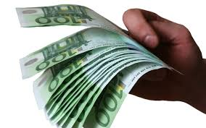
Yritysedut ja varainhankinta
https://www.olympiakomitea.fi/olympiakomitea/jasenpalvelut/yritysetuja-keinoja-varainhankintaan/

Slide 16
Taloudellista tukea seuroille
Kuntien myöntämä tuki urheiluseuroille
OKM:n seuratuki www.seuraverkko.fi hakuaika joulukuussa. Tuki suunnattu lasten ja nuorten toimintaa.

Slide 17
https://www.olympiakomitea.fi/seuratoiminta

